Slide 1
FORMATION BREVETS FEDERAUX BASSIN Ouest TOULONNAIS saison 2023 - 2024

Slide 2
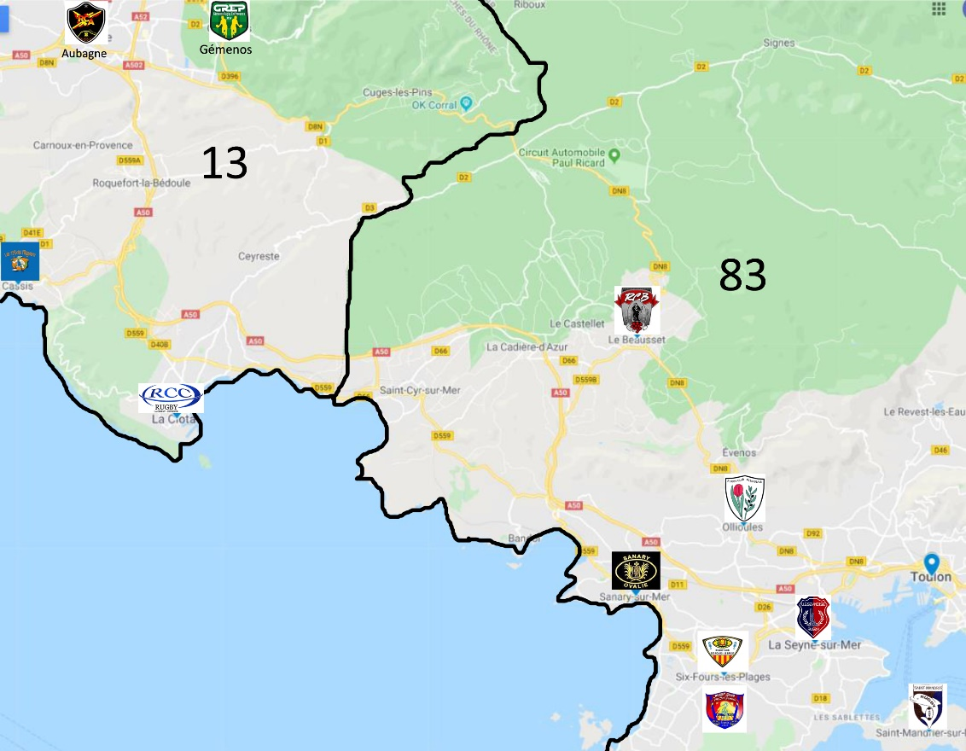
Le bassin OUEST TOULONNAIS
Composition du bassin
US SEYNOISE
RUGBY CLUB AUBAGNAIS
CASSIS RUGBY CLUB
RC SIX FOURS LE BRUSC
RC LE BEAUSSET
US ST MANDRIER
RC OLLIOULAIS
GEMENOS RUGBY EST PROVENCE
RUGBY CIOTAT CEYRESTE
SANARY OVALIE
RC DU PAYS SIX-FOURNAIS

Slide 3
Organisation de la formation
Découpage de la formation
A distance (Thématiques plutôt descendantes et travail d’analyse individuelle)
En centre de formation (Interventions sur divers collectifs, travail de groupe, etc…)
En club (Suivi de formation)

Slide 4
Organisation BF DEC-init et dev
En centre
6 modules de 7h
42h de présentiel
En club
4 visites club de
4h
16h de suivi
A distance
1 Modules en soirée (2h)
2h FAD

Slide 5
Lieu de la FORMATION FORMULE WEEK-END ET VACANCES
Axe autoroutier entre Aubagne et La Seyne ( 35 min en voiture)
Centre de formation au itinérant sur le bassin et en fonction du nombre d’inscrit en formation
20min de trajet par club.

Slide 6
Calendrier de formation BF DEC-INIt et dev
Formule Week-end : Vendredi ou Jeudi – 18h30-21h30
Samedi : 8h-12h
PRESENTIEL
UF 1 Part 1 : 5 ET 7 OCTOBRE 2023
UF 1 Part 2 : 10 ET 11 NOVEMBRE 2023
UF 2 Part 1 : 1 ET 2 DECEMBRE 2023
UF 2 Part 2 : 26 ET 27 JANVIER 2024
UF 3 Part 1 : 9 ET 10 FEVRIER 2024
UF 3 Part 2 : 15 ET 16 MARS 2024
CERTIFICATION règlement en centre de formation
CERTIFICATION analyse de la pratique en visio 14 et 21 JUIN 2024
CERTIFICATION terrain en club
VISIO
JEUDI 16 NOVEMBRE 2023
SUIVIE TERRAIN
Toute au long de la saison

Slide 7
Calendrier de formation BF DEC-INIt et dev
Formule Vacances : En journée de 9h à 18h
PRESENTIEL
UF 1 et UF2 : 23, 24 et 25 OCTOBRE 2023
UF 3 : 26 et 27 FEVRIER 2023
CERTIFICATION règlement en centre de formation
CERTIFICATION analyse de la pratique en visio le 14 ou 21 juin 2024
CERTIFICATION terrain en club
VISIO
JEUDI 16 NOVEMBRE 2023
SUIVIE TERRAIN
Toute au long de la saison

Slide 8
Organisation BF perf et opti
En centre
6 modules de 7h le vendredi
42h de présentiel
En club
4 visites club de
4h
16h de suivi
A distance
1 Modules en soirée de 2h
2h FAD

Slide 9
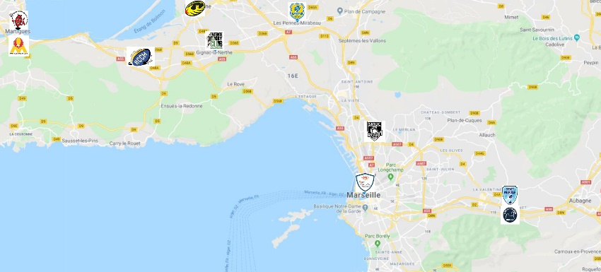
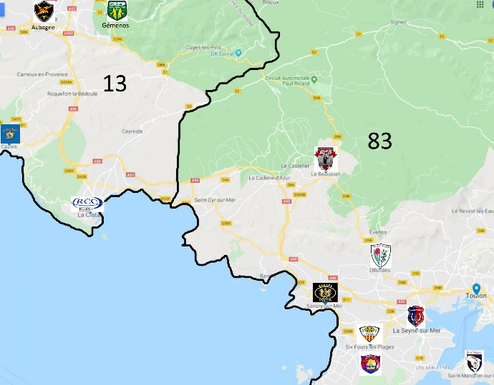
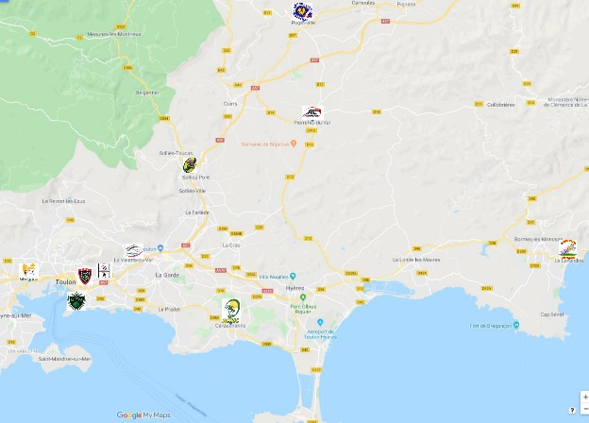
Lieu de la FORMATION
Formation sur du tri-bassin selon les inscriptions
Bassin Ouest Toulonnais
Bassin Marseille Côte bleu
Bassin Est Toulonnais

Slide 10
Calendrier de formation BF PERF et opti
Formule : Vendredi : 14h-21h
VISIO
JEUDI 16 NOVEMBRE 2023
PRESENTIEL
UF 1 Part 1 : vendredi 1er septembre 2023
UF 1 Part 2 : vendredi 29 septembre 2023
UF 2 Part 1 : vendredi 13 octobre 2023
UF 2 Part 2: vendredi 17 novembre 2023
UF 3 Part 1 Perf et Opti : vendredi 12 janvier 2024
UF3 Part 2 Perf et Opti : Vendredi 16 février 2024
CERTIFICATION règlement en centre de formation
CERTIFICATION analyse de la pratique en visio le 14 ou 21 juin 2024
CERTIFICATION terrain en club
SUIVIE TERRAIN
Toute au long de la saison

Slide 11
Lieu de la FORMATION BABY RUGBY
Axe autoroutier entre Aubagne et La Seyne ( 35 min en voiture)
Centre de formation au itinérant sur le bassin et en fonction du nombre d’inscrit en formation
20min de trajet par club.

Slide 12
Calendrier de formation BF BABY RUGBY
BLOC 1 : 10 heures en E-Learning
BLOC 2 ET 3 en présentiel
Formule week-end : vendredi ou jeudi de 18h30 à 21h30 et samedi matin de 8h à 12h
Formule Vacances : 3 jours pendant les vacances de octobre de 9h à 18h
PRESENTIEL FORMULE WEEK-END
BLOC 2 Part 1 : JEUDI 5 ET SAMEDI 7 OCTOBRE 2023
BLOC 2 Part 2 : VENDREDI 10 NOVEMBRE 2023
BLOC 3 : VENDREDI 1 ET SAMEDI 2 DECEMBRE 2023
CERTIFICATION terrain en club
VISIO
Jeudi 16 NOVEMBRE 2023
SUIVIE TERRAIN
Toute au long de la saison
PRESENTIEL FORMULE VACANCES
BLOC 2 ET 3 : 23, 24 ET 25 OCTOBRE 2023
CERTIFICATION terrain en club

Slide 13
Calendrier des JOURNEES RENTREE DES EDR / COMPETITION / SANTE/SECURITE / PASSEPORT ARBITRAGE
CATEGORIE | M6 | M8/M10/M12 | M14 | ASR M14 (ARBITRAGE) | M16/M18 COMPETITION | SENIOR COMPETITION
DATE | Lundi 18 septembre 2023 de 18h30 à 20h30 | Samedi 16 septembre 2023 de 8h30 à 12h30 | Mardi 12 septembre 2023 de 18h30 à 21h30 | Samedi 23 septembre 2023 de 8h30 à 12h30 | Samedi 2 septembre 2023 de 9h à 17h | Jeudi 31 août 2023 de 18h30 à 21h30
LIEU | VISIO | A DEFINIR | A DEFINIR | A DEFINIR | CREPS Aix en Provence | A DEFINIR

